Slide 1


Министерство образования и науки российской федерации
Владивостокский государственный университет экономики и сервиса
Институт информатики, инноваций и бизнес систем
Кафедра электроники
«Основы конструирования и технологии производства РЭУ»
Тема «Компоновка радиоэлектронных устройств»
Ведущий преподаватель: Белоус И.А.
Владивосток, 2014

Slide 2
СОДЕРЖАНИЕ
Цель компоновки. Методы компоновки: аналитические и модельные. Виды и особенности проведения аналитической компоновки РЭС. Виды и особенности проведения модельных видов компоновки: номографическая, модельная, графическая, натурная и машинная. Компоновка схемы носимой РЭС, возимой, стационарной, морской, авиационной, ракетно-космической. Выбор элементной базы: ИМС, дискретные радиоэлементы. Комплексный показатель качества. Оценочная функция. Оценка массогабаритных параметров проектируемой РЭА.

Slide 3
ЛИТЕРАТУРА
1. Основы конструирования и технологии радиоэлектронных средств: учебное пособие для студ. вузов / Г. Ф. Баканов, С. С. Соколов, В. Ю. Суходольский. - М.: Академия, 2007. - 368 с.: ил.

Slide 4
Компоновка – это размещение на плоскости или в пространстве различных элементов электронной аппаратуры.
Понятие элемента может изменяться при компоновке различных конструктивных уровней.
При компоновке самих навесных компонентов (резисторов, емкостей, фрагментов полупроводниковых структур) такими элементами, например, могут быть исходные материалы, полуфабрикаты, части различных полупроводниковых структур.
Для более сложных узлов в качестве элементов могут выступать отдельные дискретные компоненты, ИС, узлы, блоки, устройства.

Slide 5
Компоновка в значительной степени определяет эффективность и качество РЭУ.
При компоновке необходимо учитывать:
состав элементной базы,
возможности производства,
удобство изготовления, эксплуатации, ремонтопригодность,
необходимость защиты от дестабилизирующих факторов.

Slide 6
Компоновка позволяет оценить:
электромагнитные,
тепловые,
кинематические связи,
основные конструкторско-технологические решения;
массо-габаритные;
надёжностные параметры,
форму изделия,
совместимость с человеком-оператором и объектом установки.

Slide 7
Компоновочные документы (схема размещения, габаритный чертёж) и характеристики способствуют не только лучшему взаимопониманию всех разработчиков изделия, но и заказчиков, которые могут объективно сравнить как подобные, так и разные по конструкторско-технологическим методам реализации конструкции.
В настоящие время известно несколько методов компоновки, которые различаться
принципами, заложенными в основу компоновки,
приёмами её выполнения,
способами пространственного размещения узлов. (рис 1.)

Slide 8
Компановка РЭУ
Приёмы
Принципы
Способы
Функциональный
Модульный
Смешанный
Узловой
Этажерочные ММ
Плоские ММ
Аналитический
Номографический
Аппликационный
Машино-строительный
Модельный
Бумажные аппликации
Магнитные аппликации
Машинное размещение
Упрощённый
Натурный
Блочный
Централизованный
Децентраллизованный

Slide 9
Функциональный – метод конструирования заключается в объединение части электронного устройства в конструктивно законченный узел, способный выполнять частную задачу преобразования или формирования сигнала.
Позволяет получить функционально и конструктивно законченный узел, что облегчает производство и эксплуатацию.
В зависимости от масштаба охвата одним узлом или блоком определённого набора функций аппаратуры этот метод конструирования называется функционально-узловым или функционально-блочным.

Slide 10
Модульный - метод конструирования заключается в создании узлов, которые были бы унифицированы по габаритным и установочным размерам. При этом функциональная законченность модуля отходит на второй план. Этот метод возник для унификации техпроцесса электромонтажных работ и увеличения плотности компоновки.
Появление микросхем привело к дальнейшему увеличению плотности компоновки и возможности ещё большей конструктивной и функциональной избыточности.
Обычно микросхемы представляют собой функционально и конструктивно законченный модуль, т.е. ФУНКЦИОНАЛЬНЫЙ И МОДУЛЬНЫЙ ПРИНЦИП ПРИ КОНСТРУИРОВАНИИ МИКРОСХЕМ СОБЛЮДАЮТЬСЯ ОДНОВРЕМЕННО.

Slide 11
Компоновка электронной аппаратуры выполняется методом последовательных приближений в несколько стадий.
На первой стадии, пользуясь укрупнёнными компоновочными характеристиками (габариты, объём, масса, мощность питания, надёжность и т. п. ) аналогичных изделий или их частей, главный конструктор и его группа компоновки оценивают возможности создания требуемой системы.
Если полученные результаты позволяют дать на этот вопрос положительный ответ, то составляют сводные таблицы.
На этой же стадии разработчики составляют структурные схемы и схемы соединений отдельных частей системы, временные и пространственные диаграммы её работы.

Slide 12
На второй стадии, пользуясь данными, полученными ранее, и требованиями технического задания, определяют требуемое число операторов и эскизную компоновку рабочего места.
Результатом этой стадии являются эскизные чертежи рабочего места оператора и необходимые изменения всей структурной схемы изделия при введении дополнительных согласующих и автоматизированных устройств.

Slide 13
Содержанием третьей стадии является эскизная компоновка на объекте установки аппаратуры (автофургон, цех и т. д.).
Наиболее сложной частью этой работы является размещение различных приёмников внешней информации, на компоновку которых сильно влияет сам объект.
На этой же стадии решают вопрос о размещении систем охлаждения, ветрозащиты, герметизации.

Slide 14
На четвертой стадии осуществляют эскизную компоновку всей системы, формируют требования к компоновочным характеристикам:
геометрии, объёму, массе;
положения центра тяжести блоков и центра тяжести системы автоматизации;
применению систем охлаждения и теплозащиты;
определяют источники нежелательных воздействий и направление их максимума;
расположение электрических и механических разъёмов;
сменных и регулировочных элементов;
пути подхода к блокам и их узлам и т. п.
На этой стадии очень важно учесть особенности работы узлов в условиях микроклимата, а так же возможности производства.
Результатом этой стадии являются рабочие чертежи.

Slide 15
Если результаты какой-либо стадии не удовлетворяют компоновщиков, то рассматривается другой вариант и сравнивается с предыдущим.
Таким образом, компоновка электронной системы в целом, как и компоновка отдельных её частей, выполняется методами последовательных приближений и коррекции с учётом особенностей собственно аппаратуры, объекта установки аппаратуры, человека оператора, производства.

Slide 16
На различных стадиях применяются разные приёмы компоновочных работ:
Аналитический
Номографический
Аппликационный
Машиностроительный
Модельный

Slide 17
Аналитический - приём оценки ожидаемого объема конструкции заключается в следующем.
В начале подсчитывают число элементов различного вида и ориентировочный объём каждого элемента.
Затем с учётом практически достижимого коэффициента заполнения объема подсчитывают ожидаемый объём конструкции.
Для сложной аппаратуры этот метод часто оказывается трудоемким и малоэффективным.

Slide 18
Повысить эффективность аналитического метода можно с помощью номограмм (номографический метод), что резко сокращает время расчётов.
Однако часто для новых элементов номограммы отсутствуют, что приводит к снижению эффективности этого метода.
Аналитическая и номографическая компоновка производятся по перечню элементов принципиальных схем.

Slide 19
Описанные выше приёмы не обладают наглядностью и надают возможности выполнить пространственные и компоновочные эскизы.
Это и определяет их место как оперативных, достаточно приближенных методов, пригодных для использования на начальных стадиях компоновки конструкции электронной аппаратуры.
С помощью аппликационного метода, машиностроительного, и модельного приёмов конструктор может получить эскизы, на основании которых выполняется конструкторская документация.
Эти методы используются на третьей и четвёртой стадиях.

Slide 20
Аппликационный приём основан на использовании упрощенных графических изображений элементов конструкции выполненных в определённых масштабе на плотной бумаги, картоне, оргстекле и т.д. (рис. 2).
Приём удобен для компоновки ИС, печатных плат, лицевых панелей, несущих шасси.
Наиболее применим при оперативной компоновке на основе печатных плат.
Так же аппликационный приём используется и для автоматизированной машинной компоновки.

Slide 21
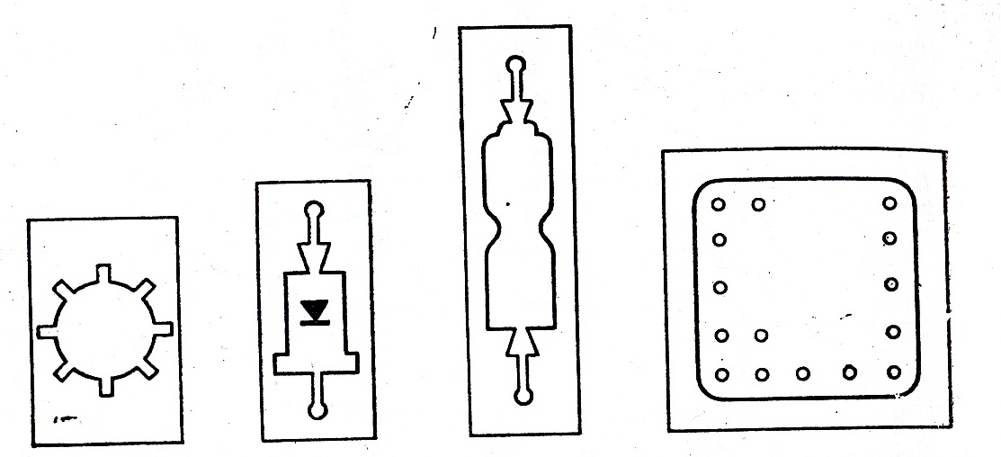
Графические изображения элементов для аппликационной компоновки.

Slide 22
Машиностроительный приём позволяет сразу получить компоновочные чертежи.
Этот приём основан на установлении механических связей между отдельными элементами .
Учитываются геометрические размеры элементов , их взаимное расположение , способы крепления и контактирования.
Модельная компоновка позволяет получить пространственные модели сложных конструкций.
Объёмные модели часто изготавливают из пенопласта в виде простых геометрических форм: цилиндров, кубов, параллелепипедов, конусов, шаров и их комбинаций.

Slide 23
Натуральная компоновка основана на использование не моделей компонентов, а их серийных образцов.
Для натурного макетирования могут быть использованы целые узлы, блоки, приборы.
Благодаря большей наглядности натурная компоновка позволяет решить на макете многосложных задач по увязке элементов конструкции и определению различных электрических, тепловых и механических связей.
При этом легко решаются вопросы, трудно решаемые графически.
Недостатки натурной компоновки является её высокая стоимость, а также необходимость наличия всех, в том числе подлежащих разработки элементов.

